Slide 1
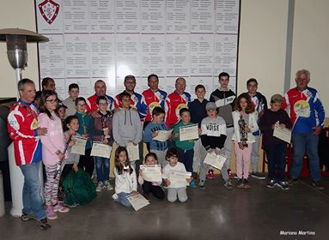
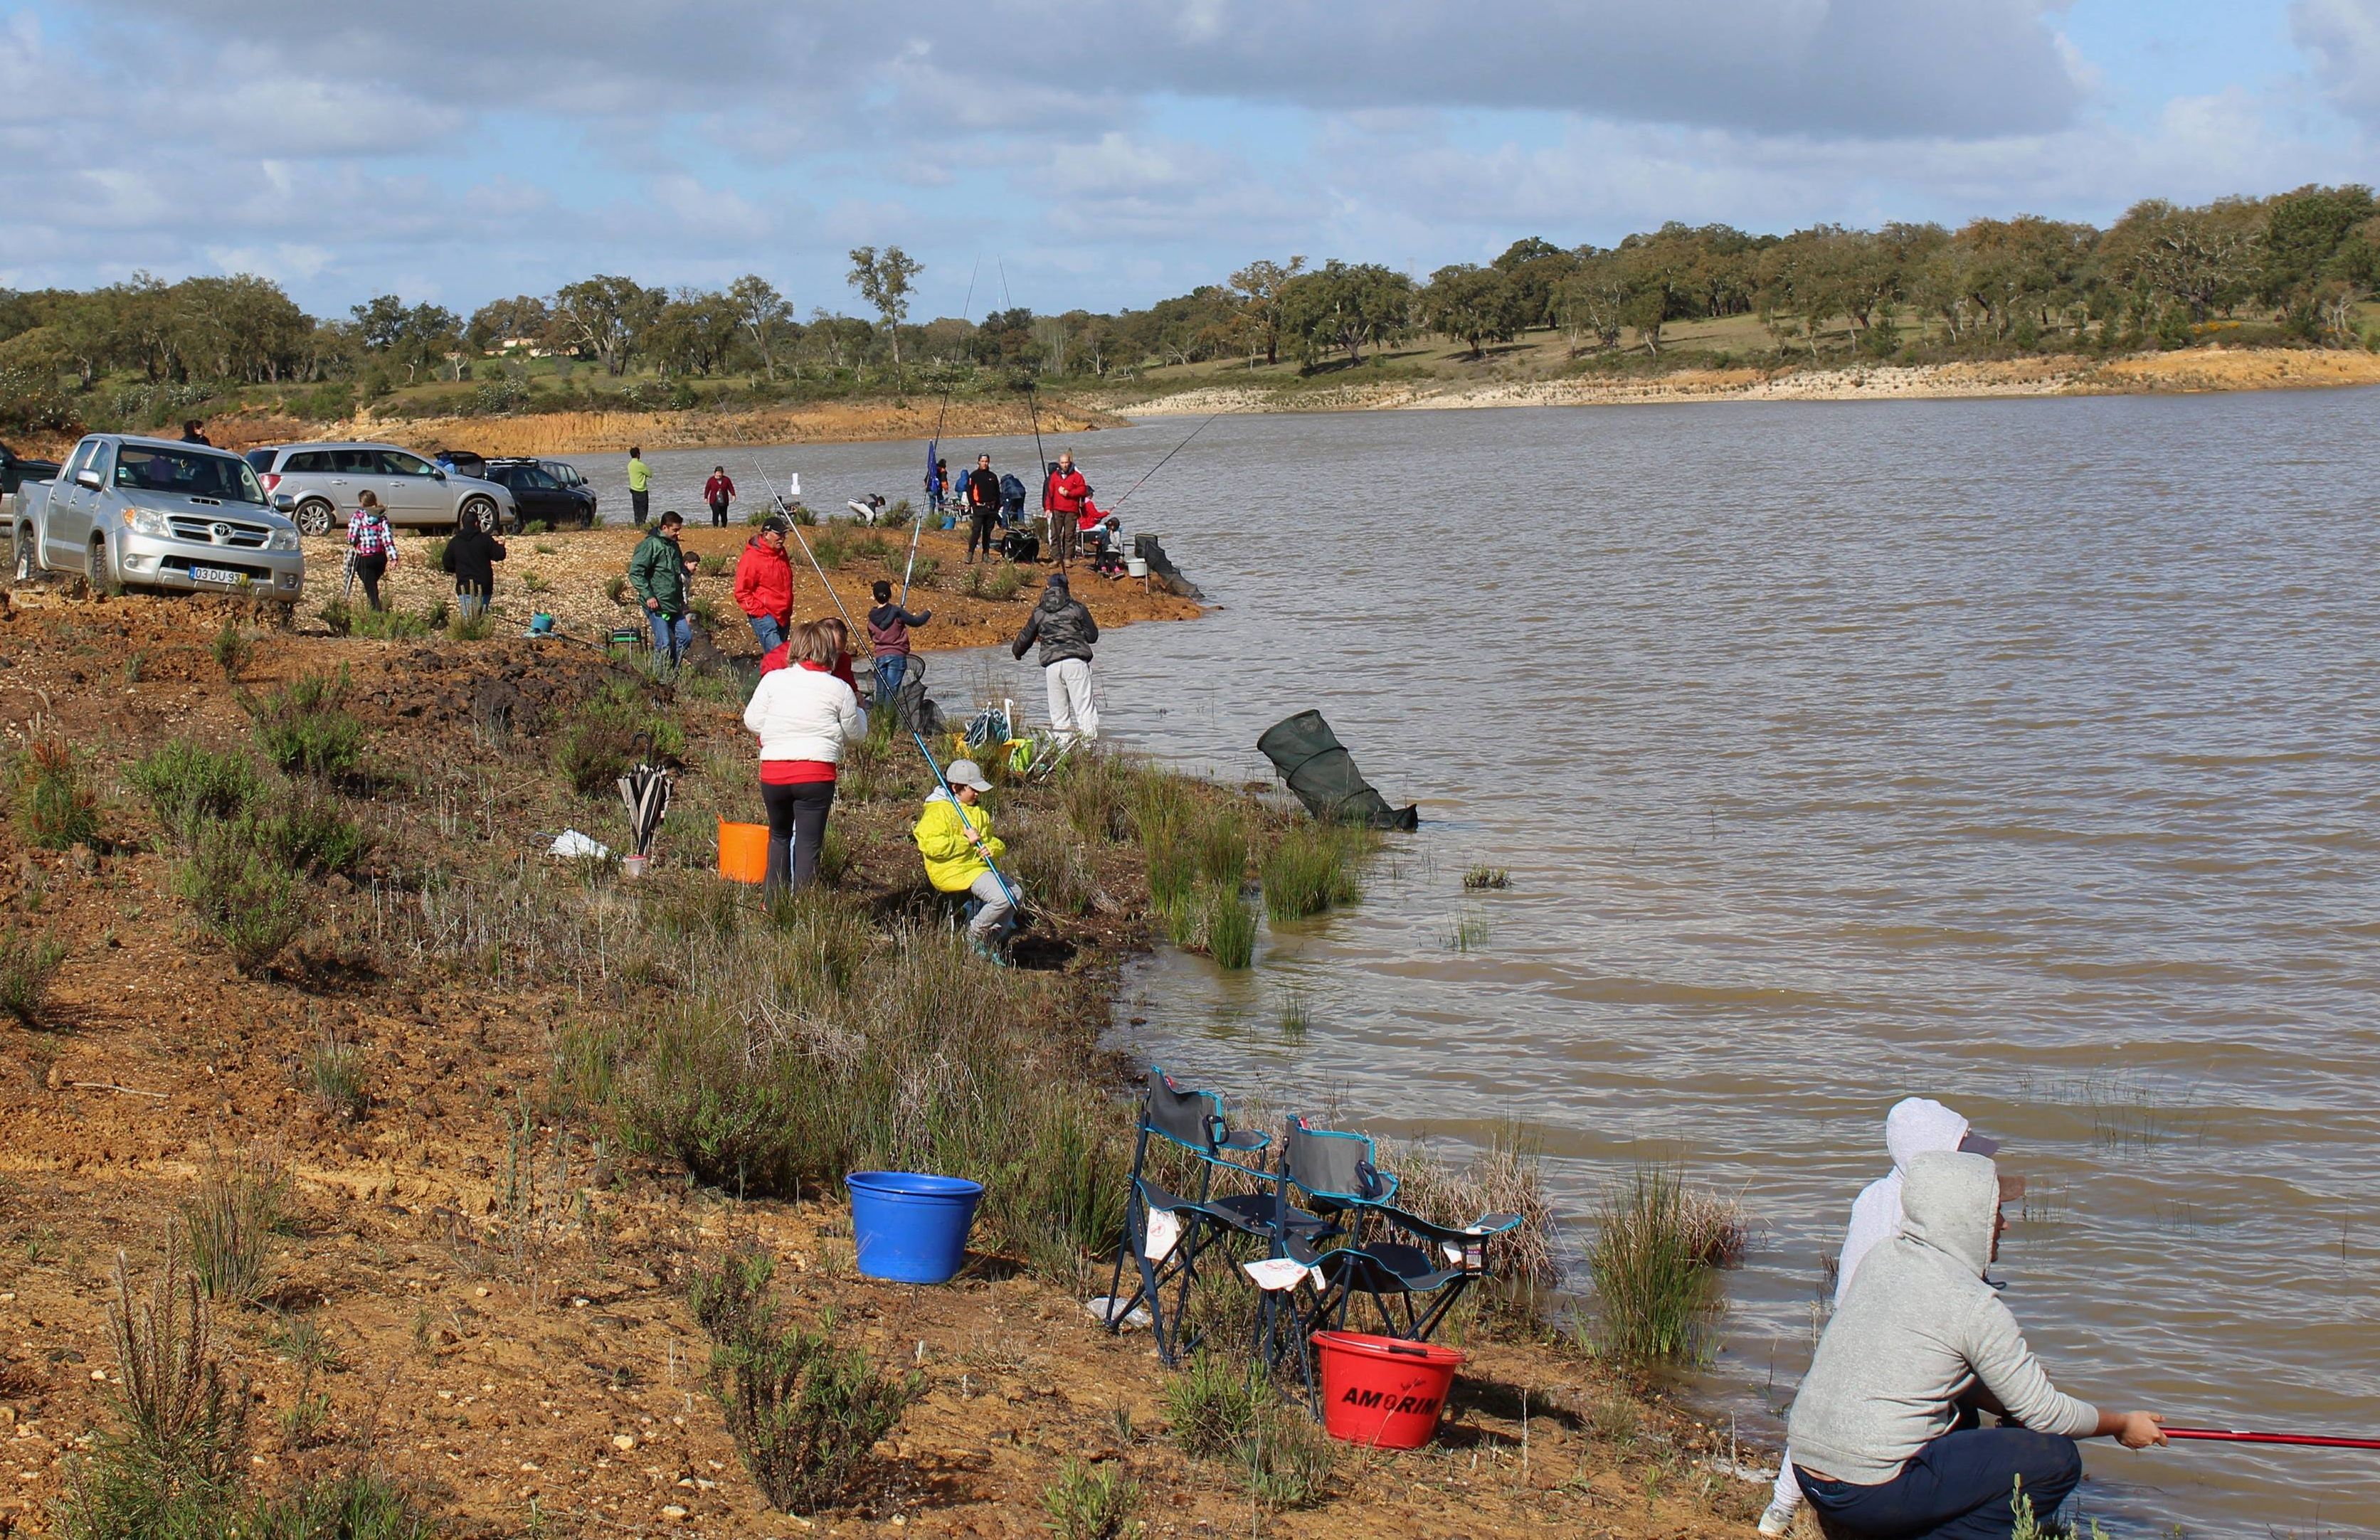
Vem Aprender a Pescar Sporting Futebol Club Abelense

Slide 2
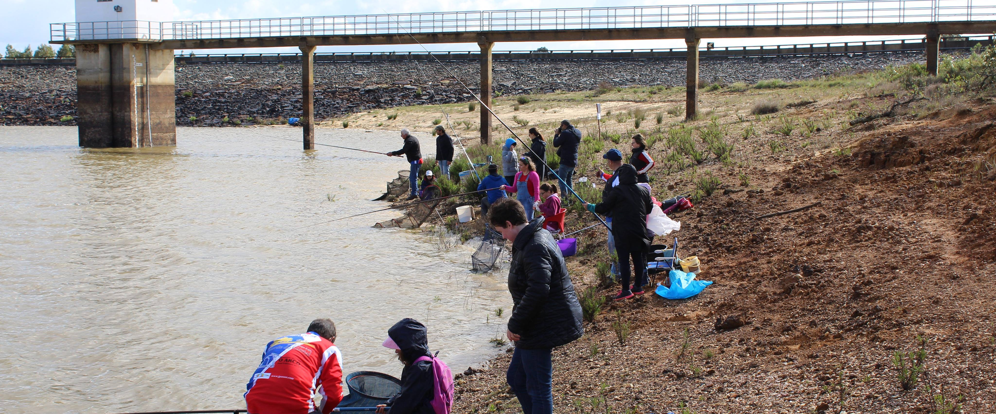
Vem Aprender a Pescar Sporting Futebol Club Abelense

Slide 3
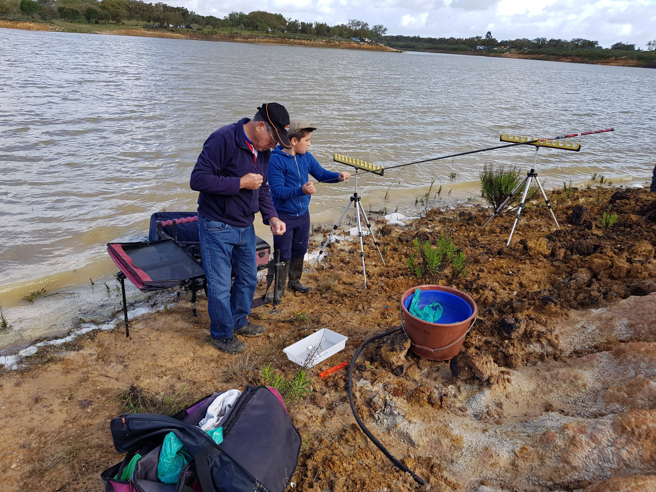
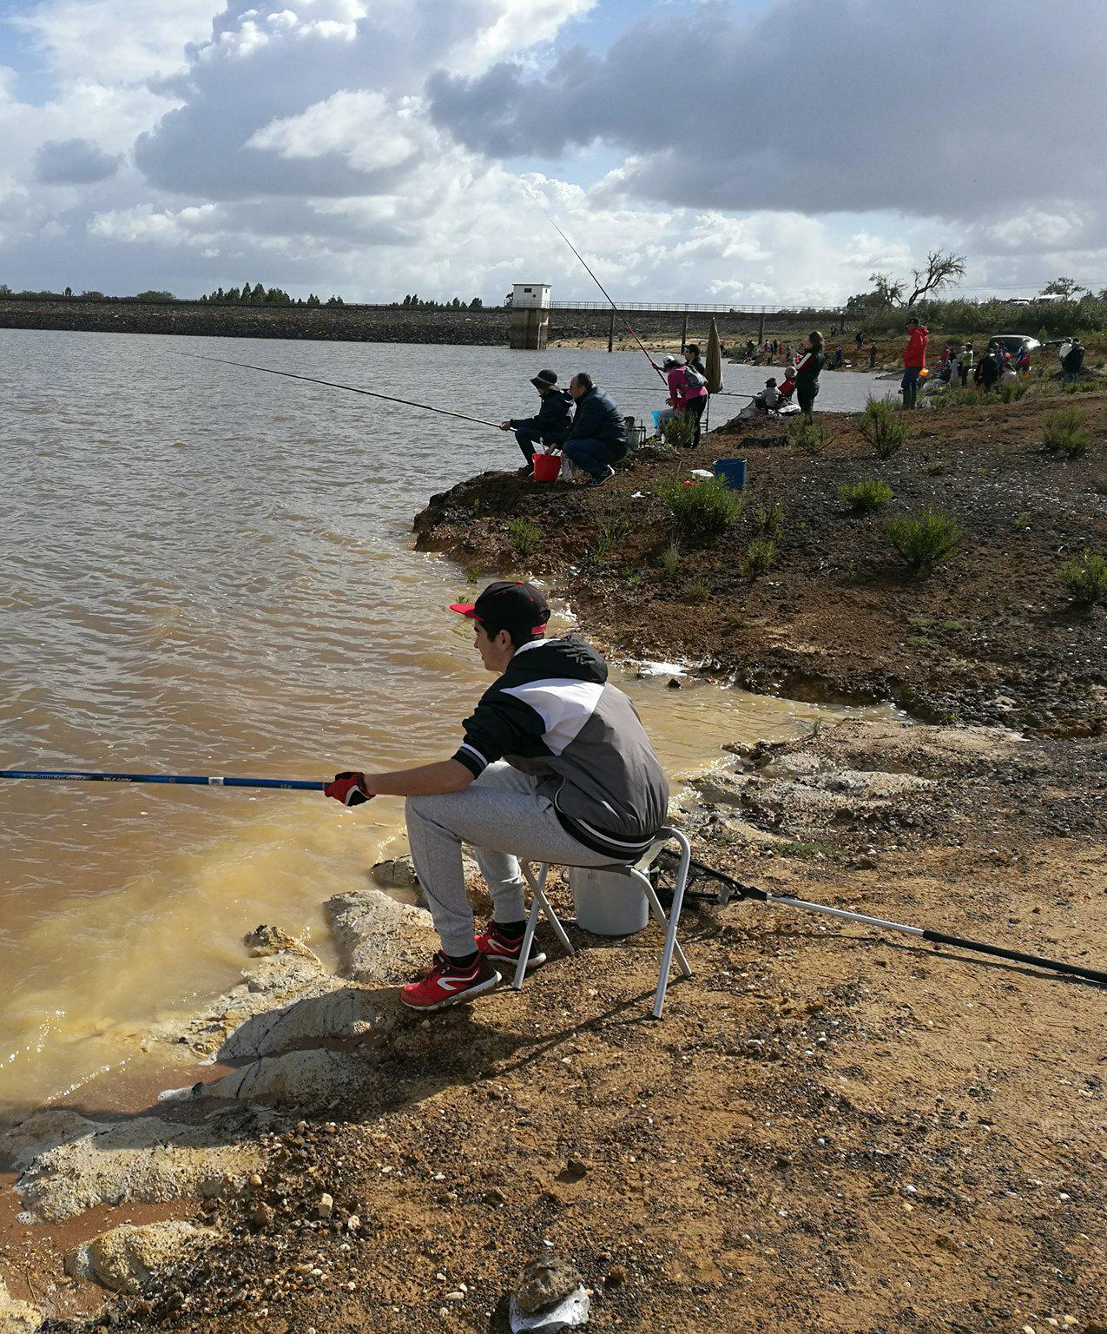
Vem Aprender a Pescar Sporting Futebol Club Abelense

Slide 4
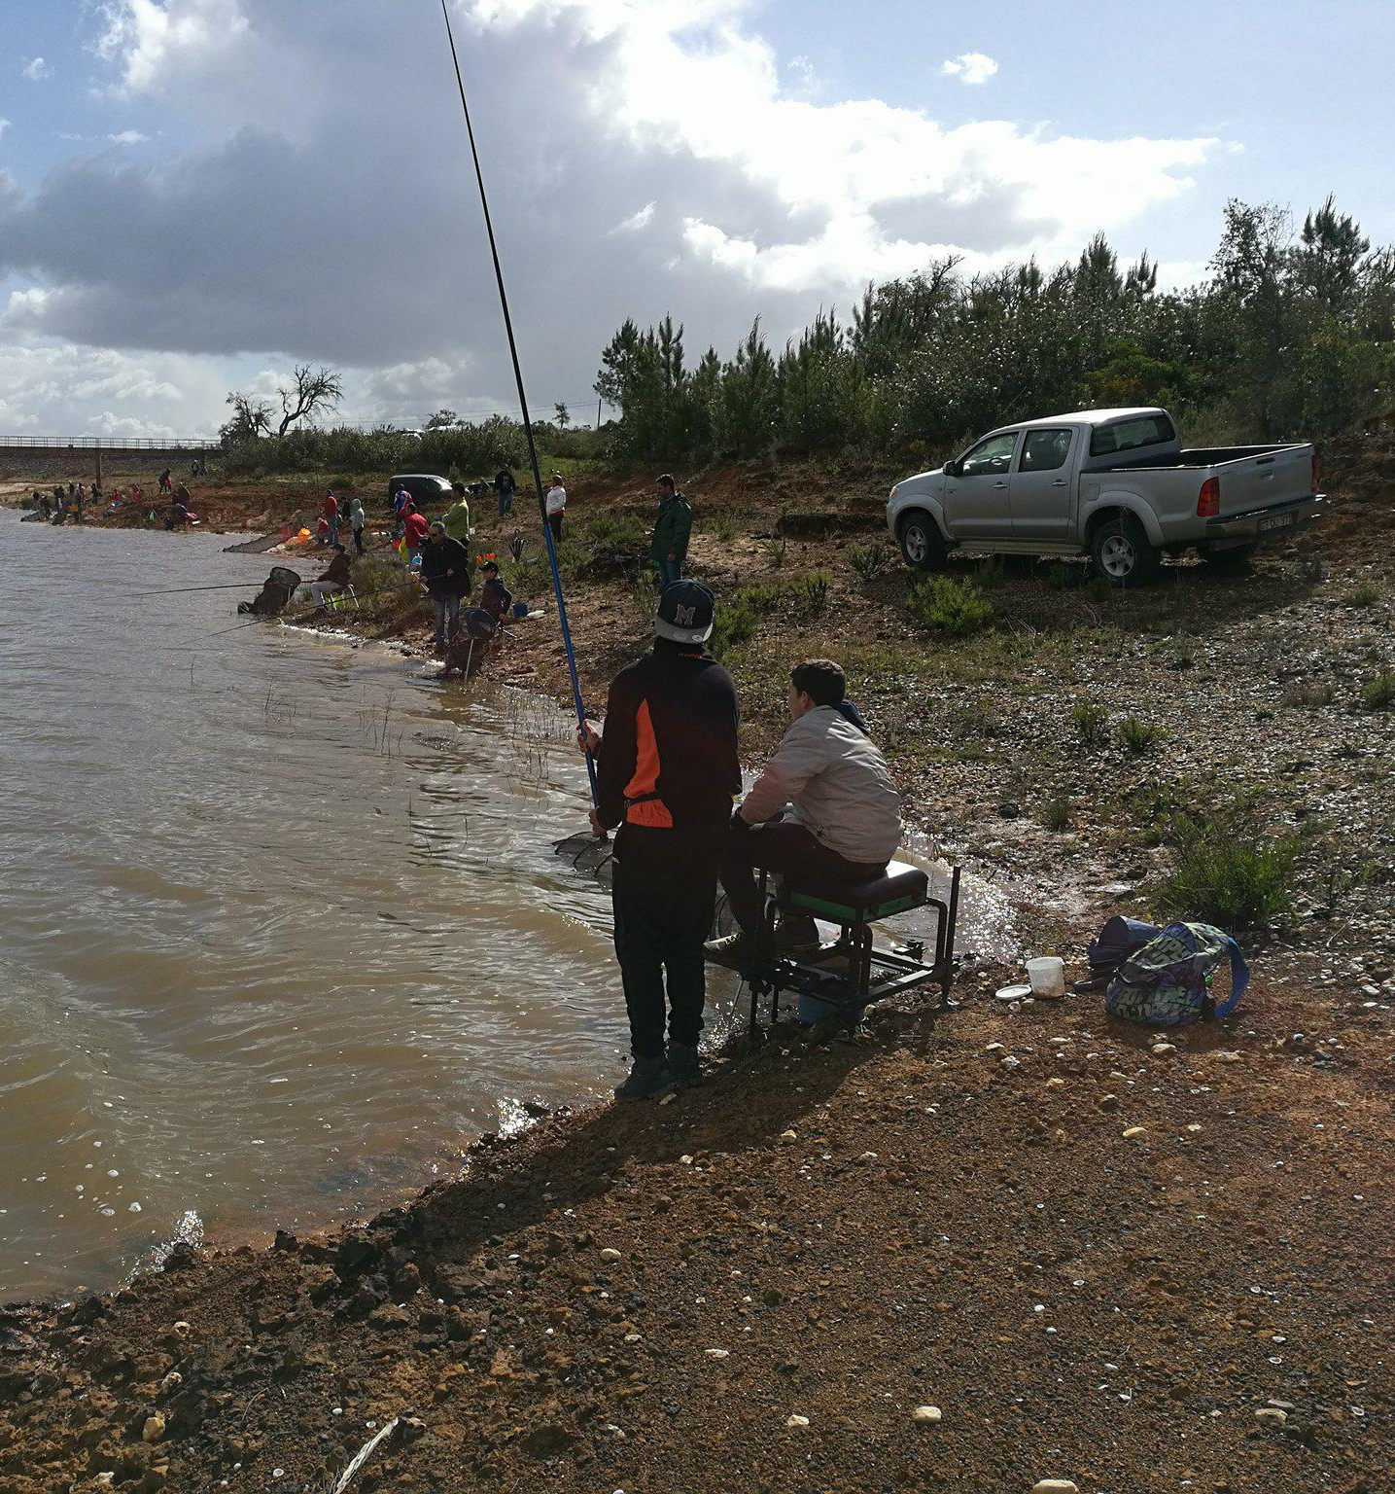
Vem Aprender a Pescar Sporting Futebol Club Abelense

